Slide 1
Cabinet médical
Clos de la Pépinière
Echallens
Dr Michel Pithon
Médecine interne générale FMH

Slide 2
Cabinet médical du Clos de la Pépinière
à Echallens

Slide 3
Echallens
6000 habitants (au 31.12.2022)
Transport
à 20 min en voiture de Lausanne et d'Yverdon
à 25 min en LEB de Lausanne (aux 15 min)
Ecoles primaires et secondaires avec gymnase prévu en 2027
Région en plein développement
Entourée d'un nombre importants de villages
Ouverture d’écoquartier de 850 habitants
Nombreux commerces et sociétés

Slide 4
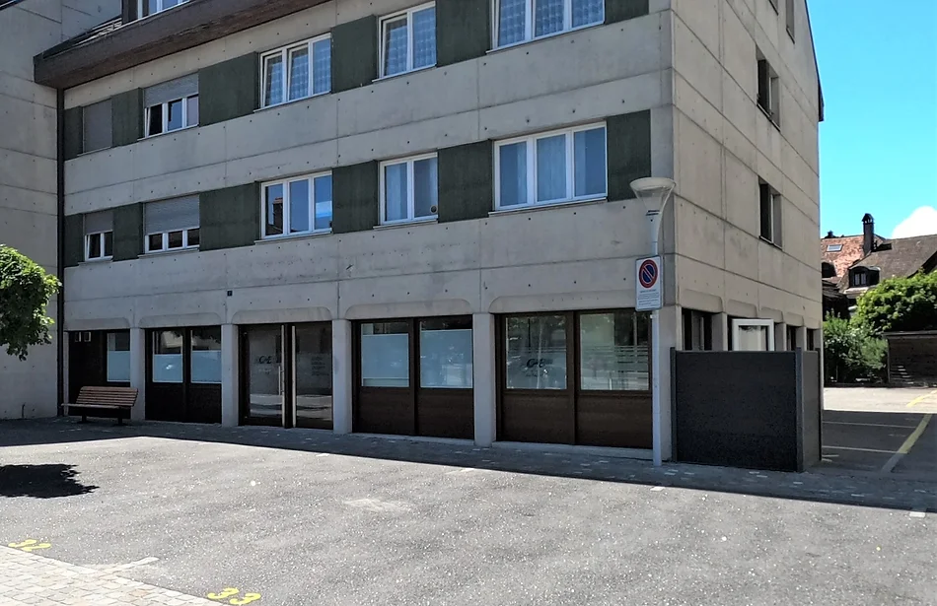
Cabinets de médecine à Echallens
3 cabinets de groupe
Cabinet du Clos de la Pépinière
Groupe Praz Palud
Centre médical du Talent

Slide 5
Historique
1992 - 1999 : installation à Echallens dans un cabinet individuel
1999 : construction Clos de la Pépinière (PPE) avec Dr. Claude Béguin (dédié au médical)
depuis 1999 : installation de 5 médecins généralistes

Slide 6
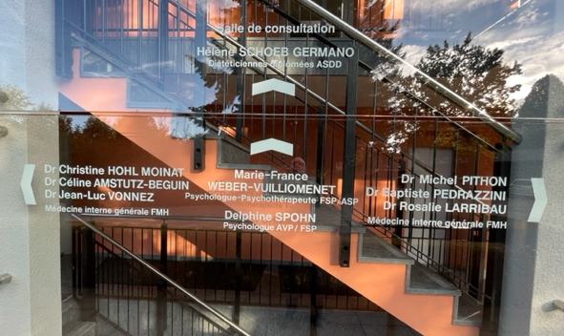
Organisation
Groupe de 4 cabinets pour 6 médecins
Dr Michel Pithon
Dre Christine Hohl-Moinat / Dre Céline Amstutz-Béguin
Dre Rosalie Larribau / Dr Baptiste Pedrazzini
Dr Jean-Luc Vonnez
Comprenant en plus
un médecin assistant
une diététicienne
2 psychologues

Slide 7
Organisation
8 assistantes médicales
Equipe stable
Ambiance de travail excellente et stimulante

Slide 8
Présentation du cabinet
Réception
Salle d'attente

Slide 9
Présentation du cabinet
Cabinet de consultation

Slide 10
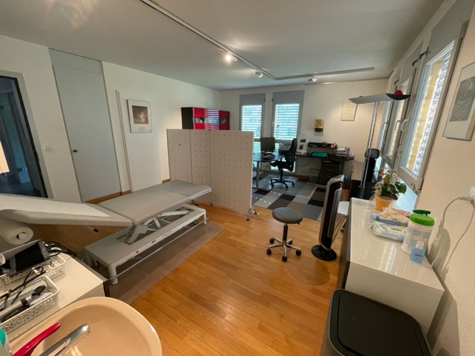
Présentation du cabinet

Slide 11
Présentation du cabinet
Salle de soins supplémentaire pour gestes techniques

Slide 12
Paracliniques
Dossier patient informatisé (Mediway®)
Laboratoire
Radiologie numérique
ECG
Remler
Apnealink
Spirométrie
Matériel plâtre
Matériel de petite chirurgie

Slide 13
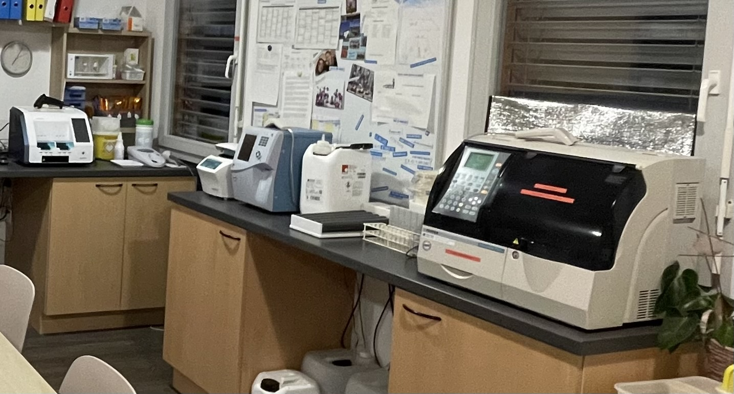
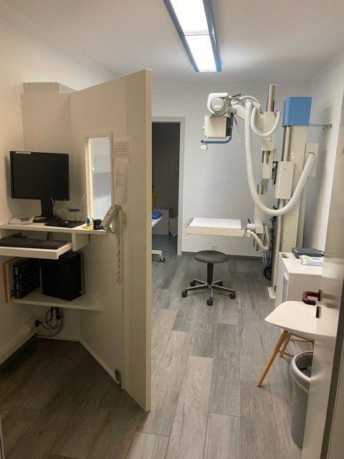
Paracliniques
Radiologie
Laboratoire

Slide 14
Mon activité médicale
Temps de travail à 100%
En plus de la consultation → activités variées
½ journée de consultations en EMS
Médecin délégué district
Médecin SDIS (Service Défense Incendie et Secours)
Contrôle médicaux permis professionnel (SAN niveau 2)
Membre COP (commission cantonale des plaintes)
Visites à domicile

Slide 15
Recherche de la relève

Slide 16
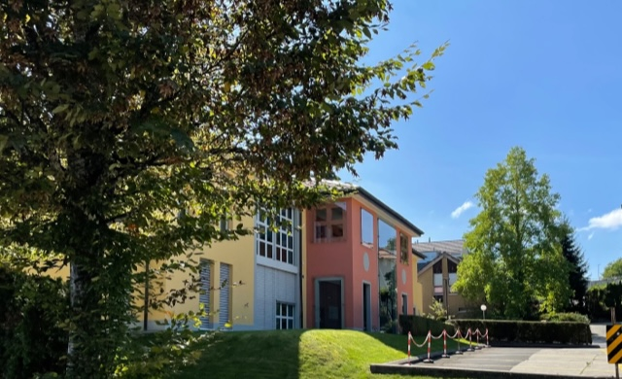
Projet
2025 – 2026
Remise du cabinet tout équipé
Location des locaux
Remise du matériel
Convention de partenariat
Poste de 1 médecin en médecine interne à 100% (ou job sharing)

Slide 17
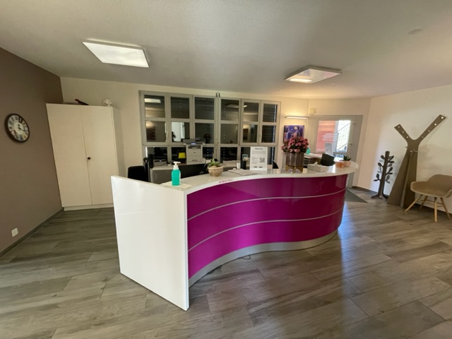
Résumé
Installation dans une région agréable
Equipe dynamique et collégiale
Cabinet moderne et bien équipé
Clientèle importante et fidèle
Conditions d'installation favorables

Slide 18
Merci de votre attention
Questions ?
A disposition
Dr. Michel Pithon
michel.pithon@svmed.ch

